Slide 1
КРИТЕРИАЛЬНОЕ ОЦЕНИВАНИЕ УЧЕБНЫХ ДОСТИЖЕНИЙ ОБУЧАЮЩИХСЯ
Объективность оценки качества знаний учащихся на современном этапе развития образования

Slide 2
«В педагогическом мастерстве учителей сердцевину образует их способность точно оценивать прогресс учеников»
М.Барбер

Slide 3
Основные функциями оценивания знаний учащихся
Контролирующая
Учебная
Диагностико-корректирующая
Стимулирующе-мотивационная
Воспитательная

Slide 4
Цели оценивания:
Анализ достижения учащимися краткосрочных целей и результатов обучения в соответствии с учебной программой;
Установление оперативной взаимосвязи между учителем и учеником для выявления особенностей организации учебного процесса и усвоения учебного материала;
Внесение корректив в организацию учебного процесса.

Slide 6
Критериальное оценивание–
– это процесс, основанный на сравнении учебных достижений учащихся с четко определенными, коллективно выработанными, заранее известными всем участникам процесса критериями, соответствующими целям и содержанию образования, способствующими формированию учебно-познавательной компетентности учащихся.

Slide 8
Практическая значимость критериального оценивания
Оценивается только работа учащегося;
Работа учащегося сравнивается с образцом (эталоном) правильно выполненной работы, который известен учащимся заранее;
Учащемуся известен четкий алгоритм выведения оценки, по которому он сам может определить уровень своей работы и информировать родителей;
Оценивают у учащихся только то, чему учили, так как критерий оценивания представляет конкретное выражение учебных целей.

Slide 9
Критериальное оценивание позволяет
Учителям:
Разработать критерии, способствующие получению качественных результатов обучения;
Иметь оперативную информацию для анализа и планирования своей деятельности;
Улучшить качество преподавания;
Выстраивать индивидуальную траекторию обучения каждого ученика с учетом его индивидуальных особенностей;
Использовать разнообразные подходы и инструменты оценивания;
Вносить предложения по совершенствованию содержания учебной программы.

Slide 10
Критериальное оценивание позволяет
Учащимся:
Использовать многообразие стилей обучения, типов мыслительной деятельности и способностей для выражения своего понимания;
Знать и понимать критерии оценивания для прогнозирования результата, осознавать критерии успеха;
Участвовать в рефлексии, оценивая себя и своих сверстников;
Использовать знания для решения реальных задач, выражать разные точки зрения, критически мыслить.
Родителям:
Получать доказательства уровня обученности ребенка;
Отслеживать прогресс в обучении ребенка;
Обеспечивать ребенку поддержку в процессе обучения.

Slide 11
Инструментами измерения при оценке учебных достижений учащихся являются:
- учебные задания
- системы заданий, которые предъявляются учащимся в виде тестов, контрольных и практических диагностических работ, компьютерного моделирования

Slide 12
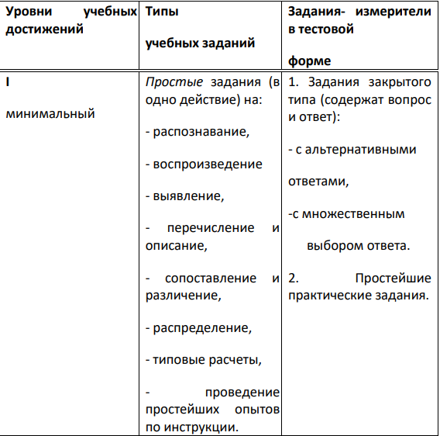
Матрица- руководство для разработки заданий-измерителей для определения различных уровней учебных достижений учащихся

Slide 13
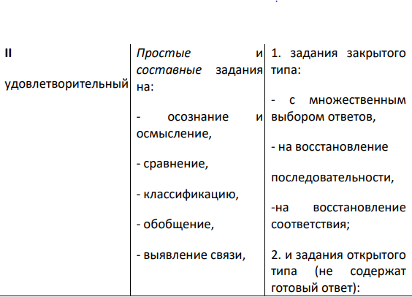
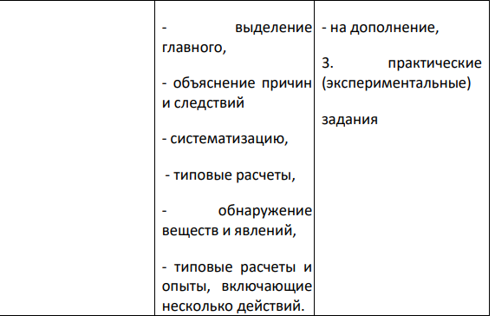

Slide 14
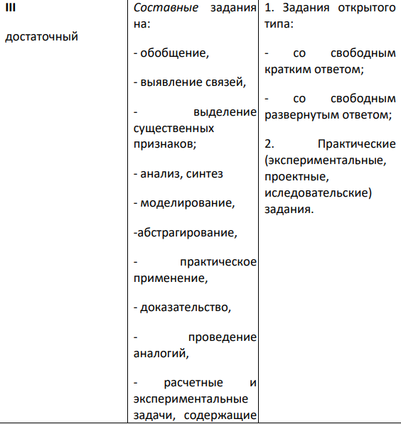

Slide 15
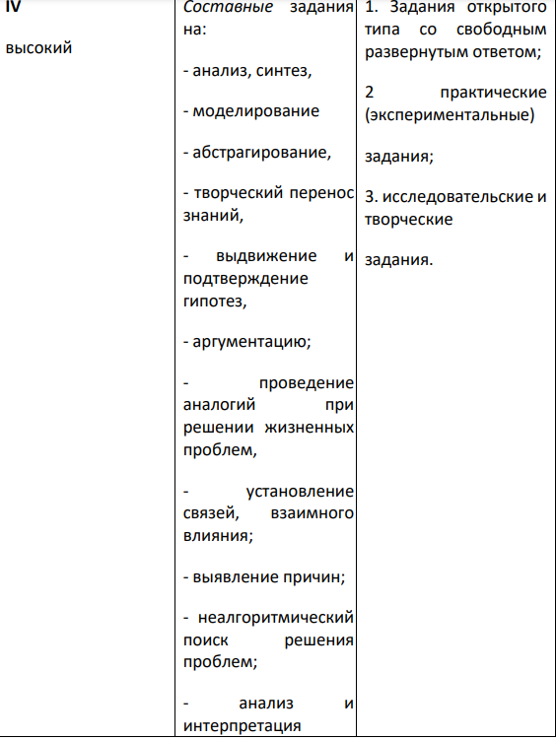

Slide 16
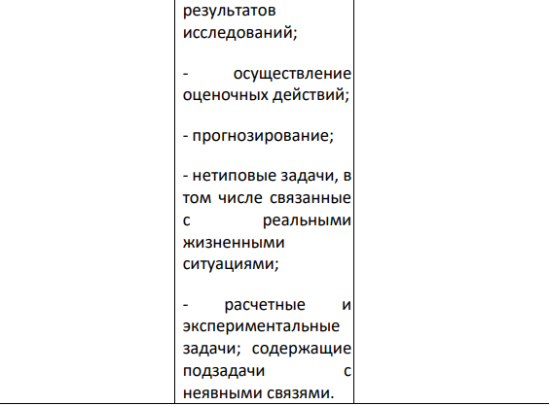

Slide 17
Система оценивания учебных достижений реализует следующие основные подходы к решению проблемы:
- личностно-ориентированный подход
- деятельностный подход
- здоровьесберегающий подход
Педагогические условия, реализующие названные подходы, включают такие аспекты как:
использование для оценивания учебных достижений объективных и личностно-значимых критериев, устанавливаемых по доступным и понятным учащимся показателям, описанным в деятельностной форме;
- применение в процессе оценки заданий разных уровней и типов, соответствующих выделенным показателям;
- обеспечение реального выбора индивидуального уровня учебных достижений.

Slide 18
Реализация названных условий при оценивании способствует раскрепощению обучающегося, повышению уровня его познавательной активности, учебной мотивации, сохранению эмоциональной уравновешенности и уверенности в собственных возможностях.

